Slide 1
Shodan
IF-6000 REDES EN LOS NEGOCIOS · LABORATORIO PRÁCTICO
El buscador de lo que Internet deja abierto
Panorama agregado de Costa Rica, con herramientas reales
Alejandro Arias Rojas · Mariangel Arias Alfaro
Profesor: Máster W. Mauricio Fernández Araya
29 oct 2026 · UCR Sede de Occidente
Notes:
[MARIANGEL, 0:30] Buenas. Somos Mariangel y Alejandro. Hoy les mostramos Shodan: qué es, cómo funciona y qué se ve de Costa Rica con él, con una demo en vivo. Aviso desde ya: todo lo que van a ver es consulta pasiva, no nos conectamos a ningún dispositivo.

Slide 2
Google busca páginas. Shodan busca servicios.
01 · DEFINICIÓN
Google, Bing
Shodan
Rastrean sitios web y guardan su contenido.
Rastrea Internet, reúne información de los dispositivos conectados y la guarda como banner.
Ejemplo ilustrativo de banner
HTTP/1.1 200 OK
Server: nginx/1.24.0 (Ubuntu)
Content-Type: text/html
Fuente: Shodan (s. f.-f), What is Shodan?
Notes:
[MARIANGEL, 1:30] Un buscador normal guarda páginas. Shodan guarda la información pública que expone un servicio. A eso se le llama banner: metadatos del software que corre en el dispositivo, como el servidor, su versión o un mensaje de bienvenida. La documentación lo resume así: Shodan rastrea Internet, Google rastrea la World Wide Web. Por eso buscar country:CR port:22 devuelve servicios SSH en Costa Rica, no artículos sobre SSH. El banner de la pantalla es solo un ejemplo ilustrativo.

Slide 3
La misma herramienta sirve a quien defiende y a quien busca objetivos
02 · IMPORTANCIA
Defender
Atacar
Costa Rica
Verse desde afuera: seguridad de redes, riesgo de proveedores, seguimiento de IoT.
Reconocimiento: Bodenheim et al. (2014) lo advierten para equipos industriales.
292,152
servicios indexados, 27 oct 2026
Fuentes: Shodan (s. f.-f) · Bodenheim et al. (2014) · datos propios
Notes:
[MARIANGEL, 1:30] Shodan sirve para verse desde afuera, que es lo que debería hacer cualquier equipo de TI. Pero también es reconocimiento para un atacante. Un estudio con honeypots industriales no encontró ataques masivos por estar indexados, aunque eso depende del diseño del experimento. Y en Costa Rica el número es concreto: 292,152 servicios indexados el 27 de octubre.

Slide 4
Cuatro cosas que hay que dominar
03 · CARACTERÍSTICAS
Filtros
Facets
country:CR port:22
Rankings agregados de un campo
nombre:valor, sin espacios, combinables
Base de nuestro panorama de Costa Rica
Web, CLI y API
Créditos
Tres puertas al mismo índice
1 crédito = 100 resultados
Las tres se usan en este trabajo
count no consume créditos
Plan académico: 100 créditos de consulta, 100 de escaneo, 16 IPs (Shodan, s. f.-a)
Notes:
[MARIANGEL, 1:30] Cuatro cosas. Filtros: se escriben nombre:valor. Facets: rankings agregados, que es justo lo que usamos para Costa Rica. Tres formas de acceso: web, línea de comandos y API. Y créditos: un crédito descarga 100 resultados y se gasta al usar filtros o pedir la página 2. El endpoint count no gasta créditos, y eso lo comprobamos: el panel marcaba 100 antes y 100 después. El plan académico, con correo @ucr.ac.cr, da 100 créditos de consulta, 100 de escaneo y 16 IPs a monitorear; los planes pueden cambiar, hay que verificarlos en la documentación.

Slide 5
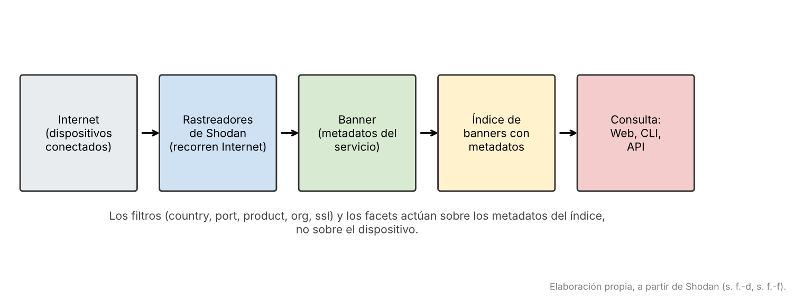
Usted consulta una copia, no el dispositivo
04 · FUNCIONAMIENTO
El dato tiene fecha
No todo está indexado
Cambiar de puerto no esconde
292,118 CLI, 292,152 script, 293,085 web, el mismo día
Una IP propia: sin información
Wu et al. (2024)
Notes:
[MARIANGEL, 1:30] Shodan recorre Internet, guarda la información pública de cada servicio como banner, la ordena en un índice con metadatos y nosotros consultamos ese índice. Tres consecuencias que vimos: el dato tiene fecha, por eso los totales cambian incluso el mismo día; no todo servicio expuesto está indexado, la consulta de una IP propia dio cero información; y según Wu y colaboradores, cambiar el puerto o bloquear IPs de escáneres no evita ser escaneado.

Slide 6
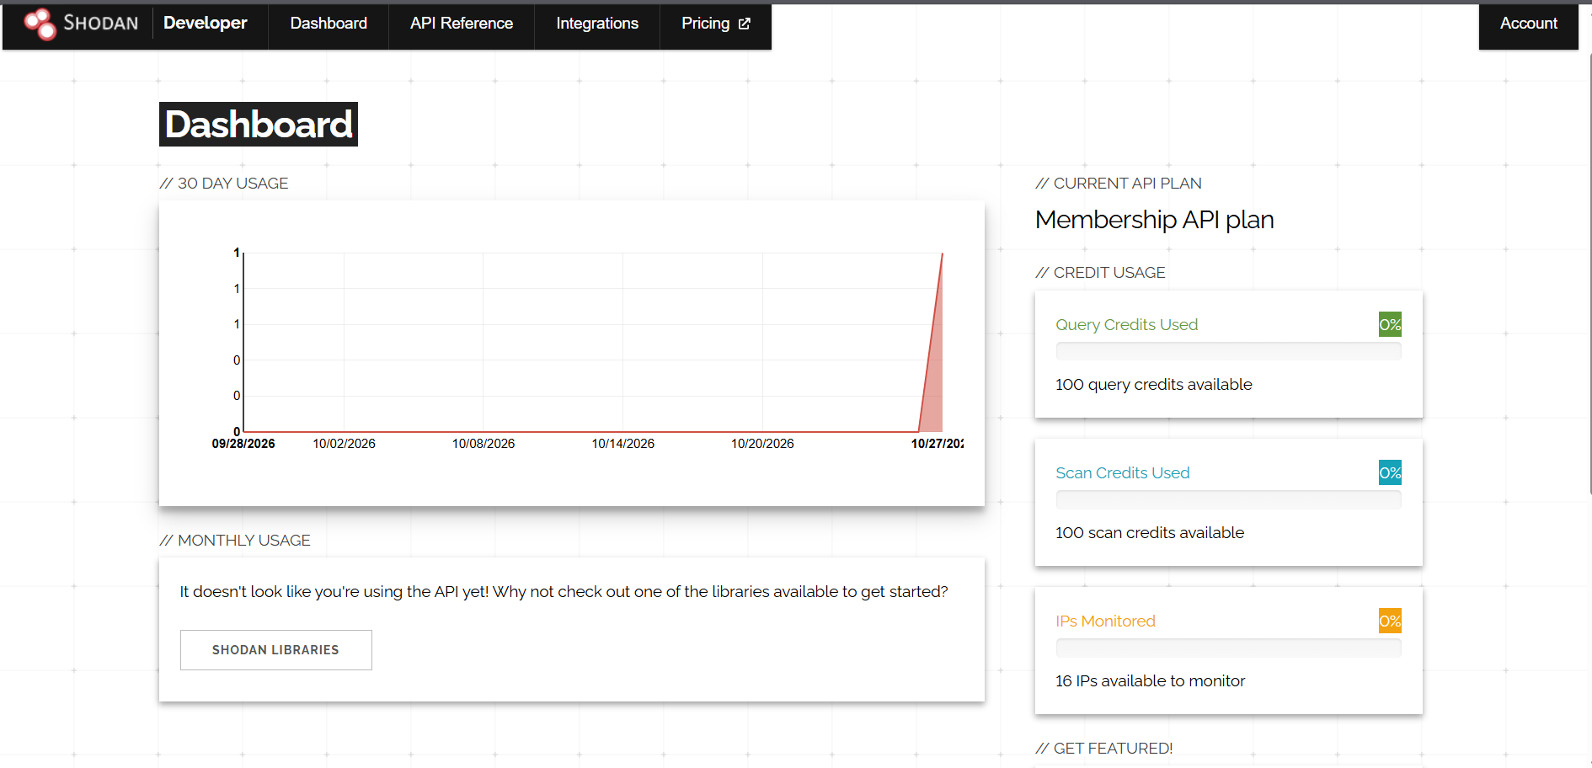
Un correo @ucr.ac.cr alcanza para el laboratorio
PRÁCTICA 1 · CUENTA ACADÉMICA
Academic membership
El panel muestra el nivel de la cuenta
100 + 100 créditos
Consulta y escaneo, cada mes
16 IPs monitoreables
No las usamos
Captura propia, 27 oct 2026 · clave de API oculta
Notes:
[MARIANGEL, 1:15] DEMO EN VIVO: abrir el panel de desarrollador en Shodan. Mostrar el nivel Academic membership, los 100 créditos de consulta y los 100 de escaneo. Mensaje: con una cuenta gratuita se puede hacer todo esto, siempre que se planifique el consumo. No mostrar la clave de API en pantalla. PLAN B: esta captura.

Slide 7
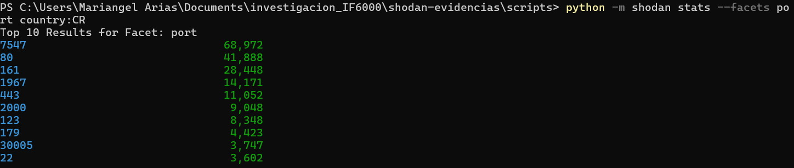
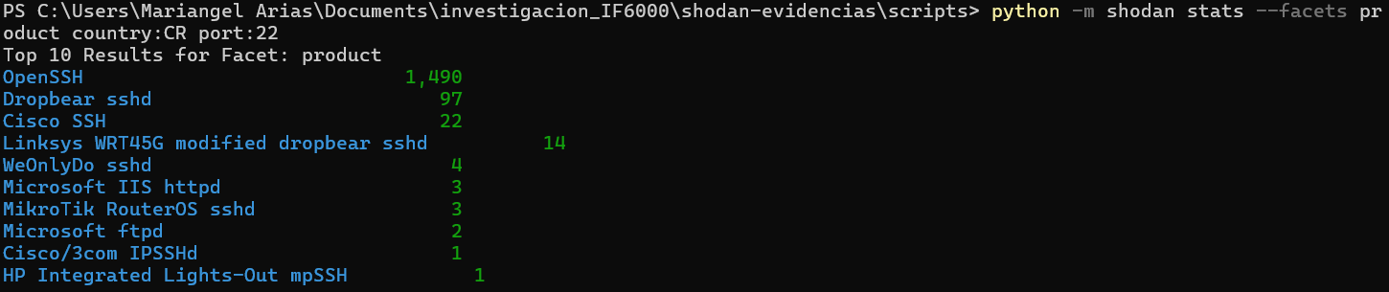
Rankings en segundos, sin descargar resultados
PRÁCTICA 2 · LA CLI
shodan info
shodan count country:CR
shodan stats --facets port country:CR
shodan stats --facets product country:CR port:22
Puerto 7547 primero, con 68,972 servicios.
SSH: OpenSSH es 1,490 de 3,602 (41.4 %).
Capturas propias, 27 oct 2026 · en Windows: python -m shodan
Notes:
[ALEJANDRO, 2:00] DEMO EN VIVO en terminal. Orden: 1) shodan info (créditos). 2) shodan count country:CR. 3) shodan stats --facets port country:CR. 4) shodan stats --facets product country:CR port:22. Qué decir: count y stats con facets no gastan créditos y no bajan IPs, es exactamente lo que necesitamos para un análisis agregado. En Windows el comando es python -m shodan. PLAN B: estas capturas o el video corto.

Slide 8
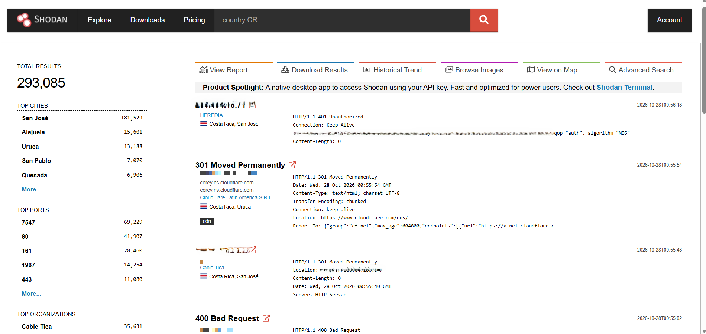
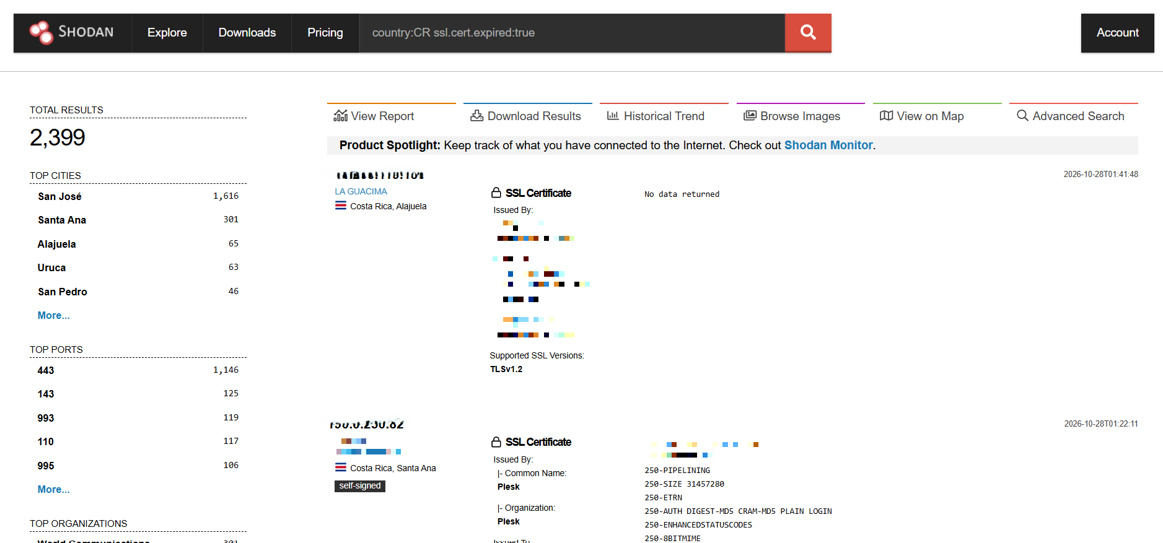
Combinar filtros convierte una duda en un conteo
PRÁCTICA 3 · INTERFAZ WEB Y FILTROS
country:CR
country:CR ssl.cert.expired:true
293,085 resultados
2,399 servicios con certificado vencido
Capturas propias, 27 oct 2026 · IPs y dominios de terceros difuminados
Notes:
[MARIANGEL, 2:00] DEMO EN VIVO en shodan.io con la sesión iniciada. 1) Buscar country:CR y señalar los paneles laterales: ciudades, puertos, organizaciones. 2) Agregar port:22 (3,602 resultados). 3) Probar product:nginx (6,128). 4) Probar ssl.cert.expired:true (2,399). REGLA: no hacer clic en ningún resultado ni en ningún enlace de un dispositivo; solo mirar totales y paneles. Si la pantalla muestra IPs, no leerlas ni acercarlas. PLAN B: estas capturas, que ya tienen los datos de terceros difuminados.

Slide 9
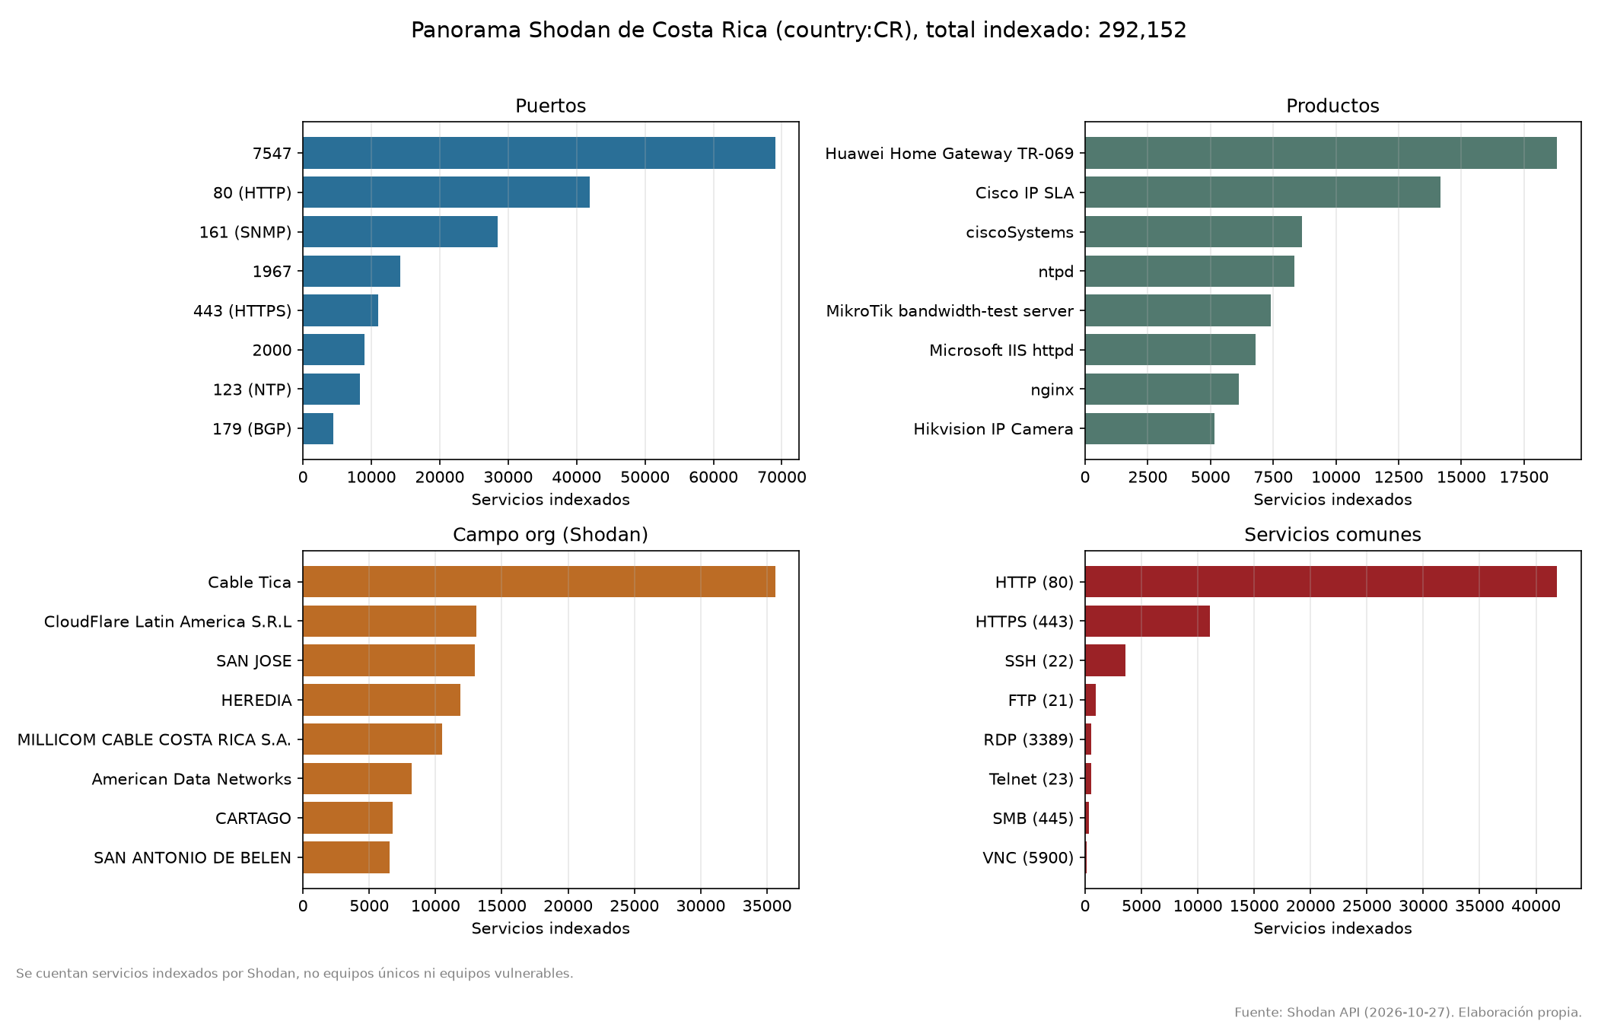
Panorama de Costa Rica sin gastar un crédito
PRÁCTICA 4 · SCRIPT EN PYTHON CON LA API
Solo api.count()
Totales y facets, nunca IPs ni banners
Créditos: 100 antes, 100 después
Verificado en la ejecución
Opción --offline
Regenera los gráficos sin red: nuestro respaldo
python shodan_cr.py
python shodan_cr.py --offline
Fuente: Shodan API, 27 oct 2026 · elaboración propia
Notes:
[ALEJANDRO, 2:30] DEMO EN VIVO: correr python shodan_cr.py en la carpeta scripts, esperar unos 15 segundos (hay una pausa de 1 s entre consultas por el límite de la API) y abrir salida/00_dashboard.png. Explicar: el script lee la clave de la configuración de la CLI, nunca del código; hace count con facets y ocho conteos por servicio; guarda un JSON y dibuja los gráficos. Mostrar que los créditos quedan igual. SI FALLA LA RED: python shodan_cr.py --offline regenera todos los gráficos desde datos_cr.json en un segundo.

Slide 10
La exposición está muy concentrada
HALLAZGOS · COSTA RICA, country:CR
23.6%
61.9%
12.2%
3.8x
de los servicios están en el puerto 7547
se ubica en San José (estimado por IP)
lleva un solo valor del campo org
más servicios HTTP que HTTPS indexados
SSH 3,605 · RDP 558 · Telnet 532 · SMB 365 · VNC 108
Servicios indexados, no equipos únicos ni equipos vulnerables.
Total: 292,152 servicios · Shodan API, 27 oct 2026 · cálculos propios
Notes:
[ALEJANDRO, 1:30] Lo que salió de los datos. Casi uno de cada cuatro servicios está en el puerto 7547; los productos con TR-069 en el nombre sugieren equipos de acceso a Internet de hogares gestionados por el proveedor, pero eso es una hipótesis, no lo probamos. San José concentra el 61.9 %, aunque la ubicación por IP es una estimación. HTTP aparece 3.8 veces más que HTTPS. Y ojo: indexado no significa vulnerable. Son conteos de servicios, no de equipos, y no los comprobamos contra ningún dispositivo.

Slide 11
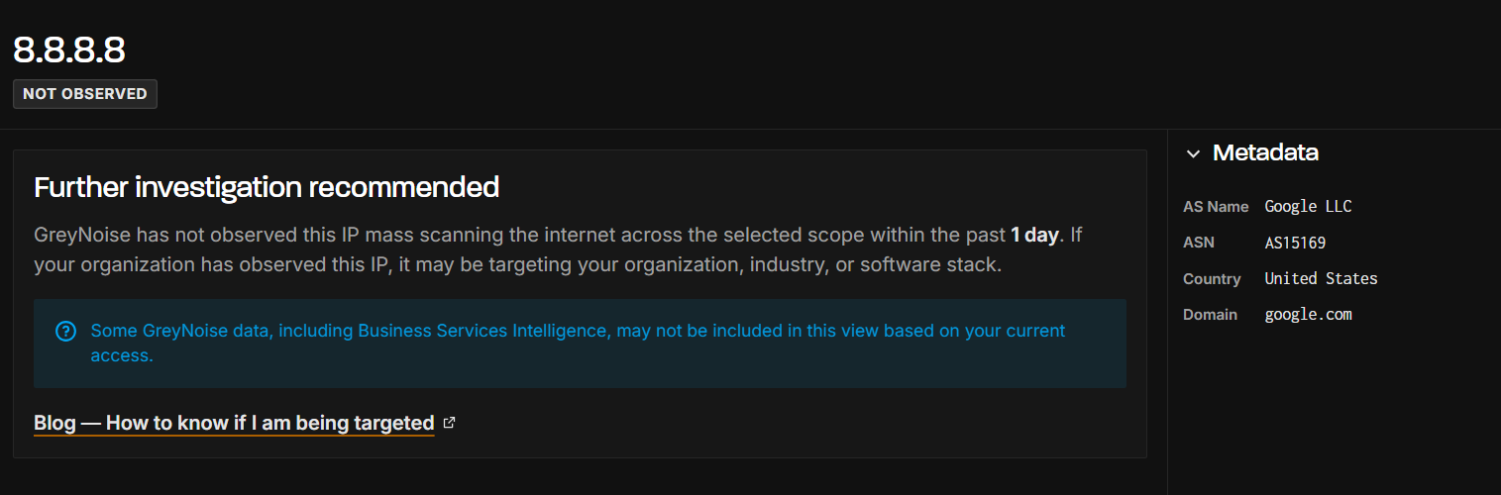
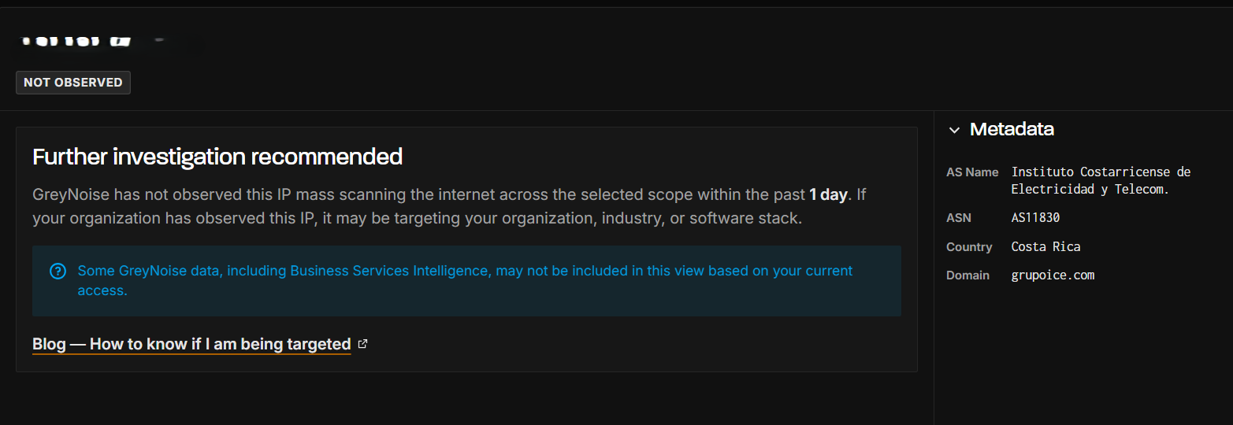
Unos preguntan qué está expuesto, otro quién escanea
06 · OTROS BUSCADORES ESPECIALIZADOS
Herramienta | Qué hace | Probada
Censys | Escaneo de Internet con ZMap y ZGrab; campos estructurados | No
ZoomEye | Buscador de dispositivos conectados a Internet | No
FOFA | Buscador del ciberespacio; búsqueda por ícono y por lotes | No
GreyNoise | Ruido de fondo: ¿esta IP está escaneando Internet? | Sí
8.8.8.8: NOT OBSERVED
IP propia (oculta): NOT OBSERVED
Durumeric et al. (2015) · GreyNoise (s. f.) · ZoomEye (s. f.) · FOFA (s. f.)
Notes:
[MARIANGEL, 1:30] Shodan, Censys, ZoomEye y FOFA responden qué está expuesto. Censys, según sus autores en 2015, se apoya en ZMap y ZGrab y permite consultar campos estructurados. De ZoomEye y FOFA solo verificamos lo que dicen sus propios sitios y no los probamos. GreyNoise responde otra pregunta: si una IP anda escaneando Internet. La probamos con dos consultas: 8.8.8.8 y una IP propia, ambas NOT OBSERVED. Combinarlas da una imagen más completa. Las afirmaciones sobre Censys vienen de un artículo de 2015 y pueden haber cambiado.

Slide 12
Pasivo, agregado y documentado
07 · INFORMACIÓN ADICIONAL IMPORTANTE
Lo que hicimos
Marco legal en Costa Rica
Solo consultas al índice
Conteos, no listas de IPs
Cero conexiones y cero credenciales
IPs y dominios de terceros difuminados
Ley 9048: delitos informáticos en el Código Penal (arts. 196, 196 bis, 231)
Ley 8968: datos personales (arts. 3 b y 5)
No somos abogados. Consultamos una transcripción; verificar en el SCIJ.
Wu et al. (2024): ser indexado no depende de la voluntad del dueño
Notes:
[MARIANGEL, 1:15] Consultar el índice es pasivo; conectarse a un equipo que aparece ahí, probar contraseñas o interactuar con él es otra cosa y puede ser delito. La Ley 9048 reformó el Código Penal; según la transcripción que consultamos, incluye violación de correspondencia o comunicaciones (art. 196), violación de datos personales (196 bis) y espionaje informático (231). La Ley 8968 define datos personales como datos de una persona física identificada o identificable (art. 3 inciso b) y obliga a informar de previo a los titulares cuando se piden sus datos (art. 5). No somos abogados, no analizamos el alcance de los artículos y el texto debe verificarse en el SCIJ. Por prudencia difuminamos IPs, dominios y organizaciones de terceros. Wu y colaboradores también señalan problemas éticos de los propios motores: poca transparencia y sin forma de optar por no ser escaneado.

Slide 13
Shodan es una herramienta de visibilidad
CONCLUSIONES
1
Indexa respuestas de servicios, no sitios: lo vimos en cada banner y filtro.
2
Una cuenta gratuita alcanza: 292,152 servicios analizados sin gastar créditos.
3
Costa Rica está concentrada: puerto 7547 con 23.6 % y San José con 61.9 %.
4
Indexado no es vulnerable, y el índice es una foto incompleta y cambiante.
5
Ningún buscador basta solo, y la ética es parte del método.
Detalle y evidencia: documento Word, sección Conclusiones
Notes:
[ALEJANDRO, 1:15] Cinco ideas, todas atadas a algo que mostramos. Uno: Shodan indexa respuestas de servicios. Dos: con una cuenta gratuita sacamos 292,152 servicios sin gastar créditos. Tres: Costa Rica está concentrada, con el puerto 7547 y San José a la cabeza, aunque la lectura sobre proveedores es una hipótesis. Cuatro: indexado no es vulnerable y el índice es una foto incompleta. Cinco: ningún buscador basta solo y trabajar de forma pasiva fue lo que nos permitió obtener todo esto sin conectarnos a nada. Útil para defender si se mira la propia red, delicada si se usa sin criterio sobre la ajena.

